Slide 1
政府採購法修法增修條文及稽核應注意事項
行政院公共工程委員會

Slide 2
目標
瞭解政府採購法增修條文修正重點
瞭解採購稽核重點

Slide 3
簡報大綱
壹、政府採購法修法重點
一、修法目的
二、修正條文重點
貳、採購稽核應注意事項
一、採購稽核目的
二、採購稽核重點

Slide 4


壹、政府採購法修法重點
一、修法目的
推動最有利標，
提升採購品質，
強化產業競爭力。
檢討違規廠商停權要件
回應產業界訴求
Notes:
4

Slide 5
壹、政府採購法修法重點
二、修正條文重點
新增3條：
第11條之1、第26條之1、第70條之1
修正18條：
第4、15、17、22、25、30、31、50、52、59、63、76、85、93、94、95、101、103條

Slide 6
壹、政府採購法修法重點
第4條
修正條文 | 現行條文
法人或團體接受機關補助辦理採購，其補助金額占採購金額半數以上，且補助金額在公告金額以上者，適用本法之規定，並應受該機關之監督。 藝文採購不適用前項規定，但應受補助機關之監督；其辦理原則、適用範圍及監督管理辦法，由文化部定之。 | 法人或團體接受機關補助辦理採購，其補助金額占採購金額半數以上，且補助金額在公告金額以上者，適用本法之規定，並應受該機關之監督。
※藝文採購特殊性，補助辦理藝文採購不適用採購法
108.6.5公布文化基本法第26條第2項亦有類似規定

Slide 7
壹、政府採購法修法重點
文化基本法 第26條
為維護文化藝術價值、保障文化與藝術工作者權益及促進文化藝術事業發展，政府機關（構）、公立學校及公營事業辦理文化藝術之採購，其採購之招標文件所需載明事項、採購契約範本、優先採購之方式及其 他相關事項之辦法，由文化部定之。但不得違反我國締結之條約或協定之規定。(第1項)
法人或團體接受政府機關（構）、公立學校及公營事業補助辦理藝文採購，不適用政府採購法之規定，但應受補助者之監督；其辦理原則、適用範圍及監督管理辦法，由文化部定之。 (第2項)

Slide 8
壹、政府採購法修法重點
第11條之1
增訂條文 | 現行條文
機關辦理巨額工程採購，應依採購之特性及實際需要，成立採購工作及審查小組，協助審查採購需求與經費、採購策略、招標文件等事項，及提供與採購有關事務之諮詢。 機關辦理第一項以外之採購，依採購特性及實際需要，認有成立採購工作及審查小組之必要者，準用前項規定。 前二項採購工作及審查小組之組成、任務、審查作業及其他相關事項之辦法，由主管機關定之。
※重大建設攸關公共利益與民眾福祉，為期在採購階段能審慎評估採購需求、預期使用情形及效益目標等事項，並利後續採購作業嚴謹周延

Slide 9
壹、政府採購法修法重點
第15條
修正條文 | 現行條文
機關承辦、監辦採購人員離職後三年內不得為本人或代理廠商向原任職機關接洽處理離職前五年內與職務有關之事務。 機關人員對於與採購有關之事項，涉及本人、配偶、二親等以內親屬，或共同生活家屬之利益時，應行迴避。 機關首長發現前項人員有應行迴避之情事而未依規定迴避者，應令其迴避，並另行指定人員辦理。 | 機關承辦、監辦採購人員離職後三年內不得為本人或代理廠商向原任職機關接洽處理離職前五年內與職務有關之事務。 機關承辦、監辦採購人員對於與採購有關之事項，涉及本人、配偶、三親等以內血親或姻親，或同財共居親屬之利益時，應行迴避。 機關首長發現承辦、監辦採購人員有前項應行迴避之情事而未依規定迴避者，應令其迴避，並另行指定承辦、監辦人員。 廠商或其負責人與機關首長有第二項之情形者，不得參與該機關之採購。但本項之執行反不利於公平競爭或公共利益時，得報請主管機關核定後免除之。 採購之承辦、監辦人員應依公職人員財產申報法之相關規定，申報財產。
Notes:
考量機關人員 無論業務、需求、使 用、承辦及監辦採購 單位之人員，含主官 (管)，對於採購有關 事項，遇有利益衝 突，均應迴避，爰將 現行條文第二項所定 「承辦、監辦採購人 員」，修正為「機關 人員」，以臻明確，

Slide 10
壹、政府採購法修法重點
※採購人員不限承辦、監辦採購人員。
廠商與首長之利益迴避，回歸公職人員利益衝突迴避法第14條規定。
採購之承辦、監辦人員財產申報回歸公職人員財產申報法。

Slide 11
壹、政府採購法修法重點
公職人員利益衝突迴避法 第14條
公職人員或其關係人，不得與公職人員服務或受其監督之機關團體為補助、買賣、租賃、承攬或其他具有對價之交易行為。但有下列情形之一者，不在此限：
一、依政府採購法以公告程序或同法第一百零五條辦理之採購。
二、依法令規定經由公平競爭方式，以公告程序辦理之採購、標售、標租或招標設定用益物權。
三、基於法定身分依法令規定申請之補助；或對公職人員之關係人依法令規定以公開公平方式辦理之補助，或禁止其補助反不利於公共利益且經補助法令主管機關核定同意之補助。
四、交易標的為公職人員服務或受其監督之機關團體所提供，並以公定價格交易。
五、公營事業機構執行國家建設、公共政策或為公益用途申請承租、承購、委託經營、改良利用國有非公用不動產。
六、一定金額以下之補助及交易。

Slide 12
壹、政府採購法修法重點
公職人員利益衝突迴避法 第14條(續)
公職人員或其關係人與公職人員服務之機關團體或受其監督之機關團體為前項但書第一款至第三款補助或交易行為前，應主動於申請或投標文件內據實表明其身分關係；於補助或交易行為成立後，該機關團體應連同其身分關係主動公開之。但屬前項但書第三款基於法定身分依法令規定申請之補助者，不在此限。
前項公開應利用電信網路或其他方式供公眾線上查詢。
第一項但書第六款之一定金額，由行政院會同監察院定之。

Slide 13
壹、政府採購法修法重點
公職人員利益衝突迴避法 第14條
第一項但書第六款之一定金額
107年12月10日監察院、行政院公告
一定金額指每筆新臺幣1萬元。同一年度同一補助或交易對象合計不逾新臺幣10萬元。

Slide 14
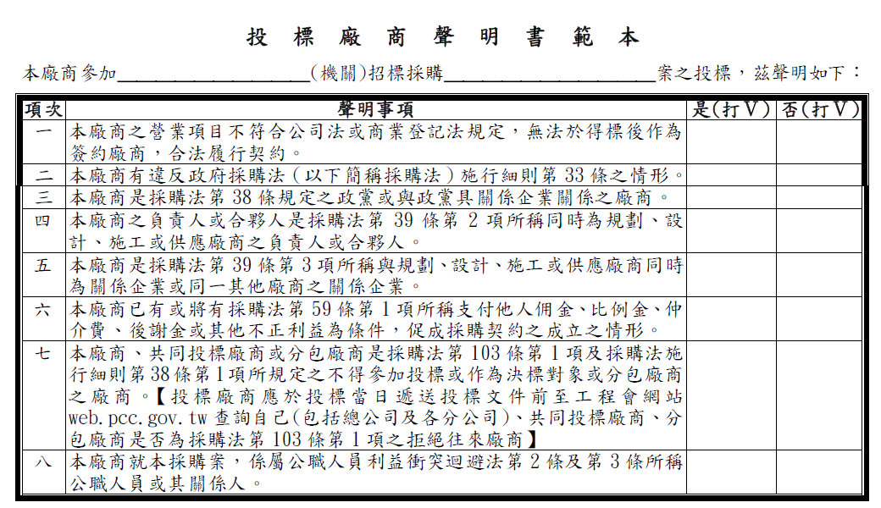
壹、政府採購法修法重點

Slide 15
壹、政府採購法修法重點
投標廠商聲明書
附註
2.本採購如非屬依採購法以公告程序辦理或同法第105條辦理之情形者，第八項答「是」或未答者，不得參加投標；其投標者，不得作為決標對象；聲明書內容有誤者，不得作為決標對象【違反公職人員利益衝突迴避法第14條第1項規定者，依同法第18條第1項處罰】。如屬依採購法以公告程序辦理或同法第105條辦理之情形者，答「是」、「否」或未答者，均可。

Slide 16
壹、政府採購法修法重點
投標廠商聲明書(續)
附註
7.本採購如屬依採購法以公告程序辦理或同法第105條辦理之情形者，且本廠商就本採購案，係屬公職人員利益衝突迴避法第2條及第3條所稱公職人員或其關係人者，請填「公職人員利益衝突迴避法第14條第2項公職人員及關係人身分關係揭露表」，如未揭露者依公職人員利益衝突迴避法第18條第3項處罰（新臺幣五萬元以上五十萬元以下罰鍰）。
※關係揭露表可於開標後補附。

Slide 17
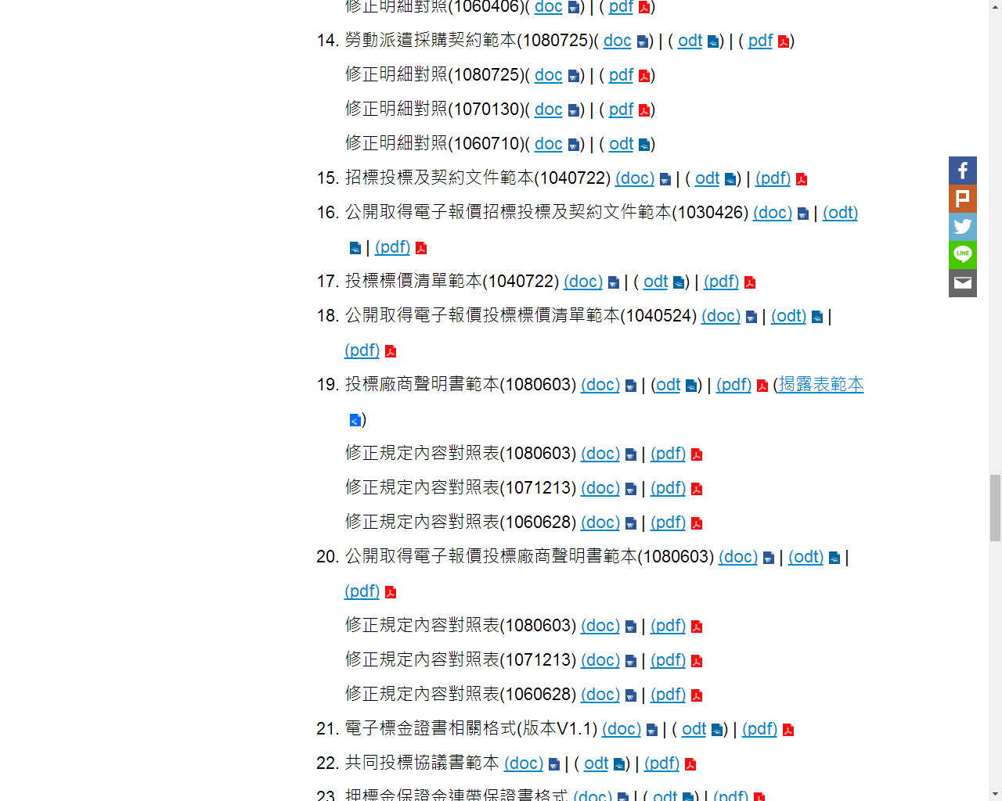

Slide 18
壹、政府採購法修法重點
投標廠商聲明書(續)
※法務部108年3月22日法廉字第10805002150號函檢送「公職人員利益衝突迴避法第14條規定執行疑義說明」。

Slide 19
壹、政府採購法修法重點
公職人員利益衝突迴避法 第14條
哪些採購案視同亦屬第14條第1項第1款經公告程序辦理者?
依採購法第22條第1項第7款辦理之後續擴充契約。
共同供應契約。
辦理限制性招標之契約變更：原採購案已依公告程序辦理並簽訂契約，嗣後依第22條第1項辦理契約變更。
選擇性招標之後，後續邀請廠商投標。

Slide 20
壹、政府採購法修法重點
第17條
修正條文 | 現行條文
外國廠商參與各機關採購，應依我國締結之條約或協定之規定辦理。 前項以外情形，外國廠商參與各機關採購之處理辦法，由主管機關定之。 外國法令限制或禁止我國廠商或產品服務參與採購者，主管機關得限制或禁止該國廠商或產品服務參與採購。 機關辦理涉及國家安全之採購，有對我國或外國廠商資格訂定限制條件之必要者，其限制條件及審查相關作業事項之辦法，由主管機關會商相關目的事業主管機關定之。 | 外國廠商參與各機關採購，應依我國締結之條約或協定之規定辦理。 前項以外情形，外國廠商參與各機關採購之處理辦法，由主管機關定之。 外國法令限制或禁止我國廠商或產品服務參與採購者，主管機關得限制或禁止該國廠商或產品服務參與採購。

Slide 21
壹、政府採購法修法重點
第22條
修正條文 | 現行條文
第二十二條 機關辦理公告金額以上之採購，符合下列情形之一者，得採限制性招標： 九、委託專業服務、技術服務、資訊服務或社會福利服務，經公開客觀評選為優勝者。 十二、購買身心障礙者、原住民或受刑人個人、身心障礙福利機構或團體、政府立案之原住民團體、監獄工場、慈善機構及庇護工場所提供之非營利產品或勞務。 | 第二十二條 機關辦理公告金額以上之採購，符合下列情形之一者，得採限制性招標： 九、委託專業服務、技術服務或資訊服務，經公開客觀評選為優勝者。 十二、購買身心障礙者、原住民或受刑人個人、身心障礙福利機構、政府立案之原住民團體、監獄工場、慈善機構所提供之非營利產品或勞務。

Slide 22
壹、政府採購法修法重點
第22條(續)
修正條文 | 現行條文
十四、邀請或委託具專業素養、特質或經公告審查優勝之文化、藝術專業人士、機構或團體表演或參與文藝活動或提供文化創意服務。(第1項) 前項第九款專業服務、技術服務、資訊服務及第十款之廠商評選辦法與服務費用計算方式與第十一款、第十三款及第十四款之作業辦法，由主管機關定之。(第2項) 第一項第九款社會福利服務之廠商評選辦法與服務費用計算方式，由主管機關會同中央目的事業主管機關定之。(第3項) 第一項第十三款及第十四款，不適用工程採購。(第4項) | 十四、邀請或委託具專業素養、特質或經公告審查優勝之文化、藝術專業人士、機構或團體表演或參與文藝活動。(第1項) 前項第九款及第十款之廠商評選辦法與服務費用計算方式與第十一款、第十三款及第十四款之作業辦法，由主管機關定之。(第2項) 第一項第十三款及第十四款，不適用工程採購。(第3項)

Slide 23
壹、政府採購法修法重點
※社會福利服務，宜考量廠商之服務品質、組織健全及專業能力等，爰增列社會福利服務為第22款適用範圍。
身心障礙福利機構、團體及庇護工場皆係依據身心障礙者權益保障法相關規定設立，惟其屬性及法源依據並未相同，為符合本款立法意旨，爰增列身心障礙團體及庇護工場所提供之非營利產品或勞務亦為本款適用範圍。
基於文化、藝術專業人士、機構或團體所提供之文化創意服務，宜有別於一般採購標的之彈性採購作業方式。

Slide 24
壹、政府採購法修法重點
第25條
修正條文 | 現行條文
機關得視個別採購之特性，於招標文件中規定允許一定家數內之廠商共同投標。 第一項所稱共同投標，指二家以上之廠商共同具名投標，並於得標後共同具名簽約，連帶負履行採購契約之責，以承攬工程或提供財物、勞務之行為。 共同投標以能增加廠商之競爭或無不當限制競爭者為限。 同業共同投標應符合公平交易法第十五條第一項但書各款之規定。 共同投標廠商應於投標時檢附共同投標協議書。 共同投標辦法，由主管機關定之。 | 機關得視個別採購之特性，於招標文件中規定允許一定家數內之廠商共同投標。 前項所稱共同投標，指二家以上之廠商共同具名投標，並於得標後共同具名簽約，連帶負履行採購契約之責，以承攬工程或提供財物、勞務之行為。 共同投標以能增加廠商之競爭或無不當限制競爭者為限。 同業共同投標應符合公平交易法第十四條但書各款之規定。 共同投標廠商應於投標時檢附共同投標協議書。 共同投標辦法，由主管機關定之。

Slide 25
壹、政府採購法修法重點
第26條之1
增訂條文 | 現行條文
機關得視採購之特性及實際需要，以促進自然資源保育與環境保護為目的，依前條規定擬定技術規格，及節省能源、節約資源、減少溫室氣體排放之相關措施。 前項增加計畫經費或技術服務費用者，於擬定規格或措施時應併入計畫報核編列預算。
※參考修正版世界貿易組織(WTO)政府採購協定(GPA)第十條第六項規定：「為茲明確，締約國及其採購機關，得依本條文規定，擬定、採用或應用技術規格以促進自然資源之保育或環境保護。」
工程會105年5月10日工程企字第10500144700號函釋

Slide 26
壹、政府採購法修法重點
第30條
修正條文 | 現行條文
機關辦理招標，應於招標文件中規定投標廠商須繳納押標金；得標廠商須繳納保證金或提供或併提供其他擔保。但有下列情形之一者，不在此限： 一、勞務採購，以免收押標金、保證金為原則。(第1項) 押標金及保證金應由廠商以現金、金融機構簽發之本票或支票、保付支票、郵政匯票、政府公債、設定質權之金融機構定期存款單、銀行開發或保兌之不可撤銷擔保信用狀繳納，或取具銀行之書面連帶保證、保險公司之連帶保證保險單為之。(第2項) 押標金、保證金與其他擔保之種類、額度、繳納、退還、終止方式及其他相關作業事項之辦法，由主管機關另定之。(第3項) | 機關辦理招標，應於招標文件中規定投標廠商須繳納押標金；得標廠商須繳納保證金或提供或併提供其他擔保。但有下列情形之一者，不在此限： 一、勞務採購，得免收押標金、保證金。(第1項) 押標金及保證金應由廠商以現金、金融機構簽發之本票或支票、保付支票、郵政匯票、無記名政府公債、設定質權之金融機構定期存款單、銀行開發或保兌之不可撤銷擔保信用狀繳納，或取具銀行之書面連帶保證、保險公司之連帶保證保險單為之。(第2項) 押標金、保證金及其他擔保之種類、額度及繳納、退還、終止方式，由主管機關定之。(第3項)

Slide 27
壹、政府採購法修法重點
第31條
修正條文 | 現行條文
廠商有下列情形之一者，其所繳納之押標金，不予發還；其未依招標文件規定繳納或已發還者，並予追繳：(第2項) 一、以虛偽不實之文件投標。 二、借用他人名義或證件投標，或容許他人借用本人名義或證件參加投標。 三、冒用他人名義或證件投標。 四、得標後拒不簽約。 五、得標後未於規定期限內，繳足保證金或提供擔保。 六、對採購有關人員行求、期約或交付不正利益。 七、其他經主管機關認定有影響採購公正之違反法令行為。 | 機關得於招標文件中規定，廠商有下列情形之一者，其所繳納之押標金，不予發還，其已發還者，並予追繳：(第2項) 一、以偽造、變造之文件投標。 二、投標廠商另行借用他人名義或證件投標。 三、冒用他人名義或證件投標。 四、在報價有效期間內撤回其報價。 五、開標後應得標者不接受決標或拒不簽約。 六、得標後未於規定期限內，繳足保證金或提供擔保。 七、押標金轉換為保證金。 八、其他經主管機關認定有影響採購公正之違反法令行為者。

Slide 28
壹、政府採購法修法重點
第31條(續)
修正條文 | 現行條文
前項追繳押標金之情形，屬廠商未依招標文件規定繳納者，追繳金額依招標文件中規定之額度定之；其為標價之一定比率而無標價可供計算者，以預算金額代之。(第3項) 第二項追繳押標金之請求權，因五年間不行使而消滅。(第4項) 前項期間，廠商未依招標文件規定繳納者，自開標日起算；機關已發還押標金者，自發還日起算；得追繳之原因發生或可得知悉在後者，自原因發生或可得知悉時起算。(第5項) 追繳押標金，自不予開標、不予決標、廢標或決標日起逾十五年者，不得行使。(第6項)

Slide 29
壹、政府採購法修法重點
※為避免誤認追繳押標金屬契約約定之處罰（契約罰），與最高行政法院102年11月份第1次庭長法官聯席會議決議，機關得以單方之行政行為追繳已發還之押標金，乃屬機關對於投標廠商行使公法上請求權之意旨有違。
另為避免因廠商未依規定繳納押標金，發生無法追繳之不公平情形，爰增列廠商未依招標文件規定繳納之情形亦予追繳。
基於維持政府採購秩序之目的，並確保採購品質，應依採購法之立法意旨認定，與刑法對「偽造、變造」理解有間，「偽造、變造」修正為「虛偽不實」。

Slide 30
壹、政府採購法修法重點
廠商借牌投標，無論廠商是否以自己名義投標，均屬影響採購公正之行為，納入適用對象，以落實維持投標秩序之目的。
增列廠商未依招標文件規定繳納亦予追繳之規定，定明應追繳之金額。
為免追繳廠商押標金之法律關係長期處於不確定之狀態，定明追繳押標金之請求權時效為五年。

Slide 31
壹、政府採購法修法重點
機關得向廠商追繳押標金之情形，其構成要件事實既多緣於廠商一方，且未經顯現，猶在廠商隱護中，難期機關可行使追繳權，如均自發還押標金時起算消滅時效期間，顯非衡平，定明前述請求權時效之起算時點。另得追繳之原因發生或可得知悉在後者，二者時間有不同時，以時間在後者起算。
為避免追繳押標金之法律關係懸而未決持續過久，爰規定自不予開標、不予決標、廢標或決標日起逾15年者，不得行使。

Slide 32
壹、政府採購法修法重點
Ｑ：總統公布施行後，機關方發現廠商有採購法第31條第2項各款情形之一，追繳押標金是否依新修正第31條規定辦理?
A:
廠商違法事實
發生時間點 | 總統公布施行前 | 總統公布施行後
適用法令 | 適用修正前法令 | 招標文件於5/24前上網 | 招標文件於5/24(含)後上網
 |  | 適用修正前法令 | 適用修正後法令

Slide 33
壹、政府採購法修法重點
第50條
修正條文 | 現行條文
第五十條 投標廠商有下列情形之一，經機關於開標前發現者，其所投之標應不予開標；於開標後發現者，應不決標予該廠商： 三、借用或冒用他人名義或證件投標。 四、以不實之文件投標。(第1項) 決標或簽約後發現得標廠商於決標前有第一項情形者，應撤銷決標、終止契約或解除契約，並得追償損失。但撤銷決標、終止契約或解除契約反不符公共利益，並經上級機關核准者，不在此限。(第2項) | 第五十條 投標廠商有下列情形之一，經機關於開標前發現者，其所投之標應不予開標；於開標後發現者，應不決標予該廠商： 三、借用或冒用他人名義或證件投標，或以偽造、變造之文件投標。 四、偽造或變造投標文件。(第1項) 決標或簽約後發現得標廠商於決標前有前項情形者，應撤銷決標、終止契約或解除契約，並得追償損失。但撤銷決標、終止契約或解除契約反不符公共利益，並經上級機關核准者，不在此限。(第2項)
Notes:
為維持政府採購秩序 及正確性之目的，並 利審標作業之執行， 現行條文第三款後段 所定「以偽造、變造 之文件投標」，依立 法原意及目的，凡廠 商出具之文件，其內 容與真實不符，不論 為何人製作或有無權 限製作，均屬之；復 依本條立法目的，本 款不論廠商有無故意 或過失均屬之，爰修 正為「以不實之文件 投標」，並移列為第 四款。 (二)考量現行條文第四款 所定偽造、變造投標 文件，若廠商未持以參與投標，並不影響 採購公正性，爰予刪 除。

Slide 34
壹、政府採購法修法重點
Ｑ：採購法第31條「以虛偽不實之文件投標」，與第50條「以不實之文件投標」二者是否相同?
A:二者差別在於廠商是否有故意性，有故意欺騙機關意圖取得標案者屬第31條，無意者屬第50條。

Slide 35
壹、政府採購法修法重點
第52條
修正條文 | 現行條文
第五十二條 機關辦理採購之決標，應依下列原則之一辦理，並應載明於招標文件中： 四、採用複數決標之方式：機關得於招標文件中公告保留之採購項目或數量選擇之組合權利，但應合於最低價格或最有利標之競標精神。(第1項) 機關辦理公告金額以上之專業服務、技術服務、資訊服務、社會福利服務或文化創意服務者，以不訂底價之最有利標為原則。(第2項) 決標時得不通知投標廠商到場，其結果應通知各投標廠商。(第3項) | 第五十二條 機關辦理採購之決標，應依下列原則之一辦理並應載明於招標文件中： 四、採用複數決標之方式：機關得於招標文件中公告保留採購項目或數量選擇之組合權利，但應合於最低價格或最有利標之競標精神。(第1項) 機關採前項第三款決標者，以異質之工程、財物或勞務採購而不宜以前項第一款或第二款辦理者為限。(第2項) 機關辦理公告金額以上之專業服務、技術服務或資訊服務者，得採不訂底價之最有利標。(第3項) 決標時得不通知投標廠商到場，其結果應通知各投標廠商。(第4項)

Slide 36
壹、政府採購法修法重點
※各機關辦理採購之目的及需求各異，欲達成之採購功能及品質之要求亦非一致，就決標原則之擇定，應由各機關視個案性質及實際需要擇適當方式辦理。如機關考量不同廠商供應之工程、財物或勞務，於技術、品質、功能、效益、特性或商業條款等存有差異，不宜以價格高低作為決定得標廠商之唯一指標。

Slide 37
壹、政府採購法修法重點
第59條
修正條文 | 現行條文
廠商不得以支付他人佣金、比例金、仲介費、後謝金或其他不正利益為條件，促成採購契約之成立。 違反前項規定者，機關得終止或解除契約，並將二倍之不正利益自契約價款中扣除。未能扣除者，通知廠商限期給付之。 | 機關以選擇性招標或限制性招標辦理採購者，採購契約之價款不得高於廠商於同樣市場條件之相同工程、財物或勞務之最低價格。 廠商亦不得以支付他人佣金、比例金、仲介費、後謝金或其他利益為條件，促成採購契約之簽訂。 違反前二項規定者，機關得終止或解除契約或將溢價及利益自契約價款中扣除。 公開招標之投標廠商未達三家者，準用前三項之規定。
Notes:
「溢價」，係指第一 項採購契約之價款高 於廠商於同樣市場條 件之相同工程、財物 或勞務之最低價格之 差額；所稱「不正利 益」，係指第二項廠 商以支付他人佣金、 比例金、仲介費、後 謝金或其他不正利 益。

Slide 38
壹、政府採購法修法重點
※「同樣市場條件」，包括採購標的之交易數量、時間、區域、押標金、保證金、付款、保固及逾期違約金等商業條件，市場供需變化亦得列入考慮，實務作業甚難認定所謂「同樣市場條件之相同工程、財物或勞務」，且不符商業模式可能採取之市場差別定價策略，刪除第1項。
原僅扣除不正利益，難收懲罰之效，爰將不正利益之扣除金額調高為2倍，並規定未能自契約價款中扣除時之處置。

Slide 39
壹、政府採購法修法重點
第63條
修正條文 | 現行條文
各類採購契約以採用主管機關訂定之範本為原則，其要項及內容由主管機關參考國際及國內慣例定之。 採購契約應訂明一方執行錯誤、不實或管理不善，致他方遭受損害之責任。 | 各類採購契約以採用主管機關訂定之範本為原則，其要項及內容由主管機關參考國際及國內慣例定之。 委託規劃、設計、監造或管理之契約，應訂明廠商規劃設計錯誤、監造不實或管理不善，致機關遭受損害之責任。

Slide 40
壹、政府採購法修法重點
第70條之1
增訂條文 | 現行條文
機關辦理工程規劃、設計，應依工程規模及特性，分析潛在施工危險，編製符合職業安全衛生法規之安全衛生圖說及規範，並量化編列安全衛生費用。 機關辦理工程採購，應將前項設計成果納入招標文件，並於招標文件規定廠商須依職業安全衛生法規，採取必要之預防設備或措施，實施安全衛生管理及訓練，使勞工免於發生職業災害，以確保施工安全。 廠商施工場所依法令或契約應有之安全衛生設施欠缺或不良，致發生職業災害者，除應受職業安全衛生相關法令處罰外，機關應依本法及契約規定處置。

Slide 41

壹、政府採購法修法重點
※加強事前防範機制，從規劃設計階段、招標階段及履約階段要求廠商依職業安全衛生法採取必要防範措施，降低發生職業災害的風險，並加強查核機制，保障勞工安全。
設計階段編製符合職業安全衛生法規之安全衛生圖說及規範，並量化編列安全衛生費用。
加強勞工職業安全衛生措施
生命
身體
家庭
健康
財產

Slide 42
壹、政府採購法修法重點
第76條
修正條文 | 現行條文
廠商對於公告金額以上採購異議之處理結果不服，…採購申訴審議委員會申訴。…。(第1項) 第二項收受申訴書之機關應於收受之次日起三日內將申訴書移送於該管採購申訴審議委員會，並通知申訴廠商。(第3項) 爭議屬第三十一條規定不予發還或追繳押標金者，不受第一項公告金額以上之限制。(第4項) | 廠商對於公告金額以上採購異議之處理結果不服，…採購申訴審議委員會申訴。…。(第1項) 前項收受申訴書之機關應於收受之次日起三日內將申訴書移送於該管採購申訴審議委員會，並通知申訴廠商。(第3項)
※同類爭議案件因金額不同分由不同之救濟程序處理，亦不合理，爰對於不發還或追繳押標金案件，定明不受公告金額以上之限制。

Slide 43
壹、政府採購法修法重點
第85條
修正條文 | 現行條文
審議判斷指明原採購行為違反法令者，招標機關應自收受審議判斷書之次日起二十日內另為適法之處置；期限屆滿未處置者，廠商得自期限屆滿之次日起十五日內向採購申訴審議委員會申訴。(第1項) 審議判斷指明原採購行為違反法令，廠商得向招標機關請求償付其準備投標、異議及申訴所支出之必要費用。(第3項) | 審議判斷指明原採購行為違反法令者，招標機關應另為適法之處置。(第1項) 第一項情形，廠商得向招標機關請求償付其準備投標、異議及申訴所支出之必要費用。(第3項)
※招標機關另為適法處置之期限，以免機關怠為處理，並增訂期限屆滿未處置之後續救濟程序。

Slide 44
壹、政府採購法修法重點
第93條
修正條文 | 現行條文
各機關得就具有共通需求特性之財物或勞務，與廠商簽訂共同供應契約。 共同供應契約之採購，其招標文件與契約應記載之事項、適用機關及其他相關事項之辦法，由主管機關另定之。 | 各機關得就具有共通需求特性之財物或勞務，與廠商簽訂共同供應契約。

Slide 45
壹、政府採購法修法重點
第94條
修正條文 | 現行條文
機關辦理評選，應成立五人以上之評選委員會，專家學者人數不得少於三分之一，其名單由主管機關會同教育部、考選部及其他相關機關建議之。 前項所稱專家學者，不得為政府機關之現職人員。 評選委員會組織準則及審議規則，由主管機關定之。 | 機關辦理評選，應成立五人至十七人評選委員會，專家學者人數不得少於三分之一，其名單由主管機關會同教育部、考選部及其他相關機關建議之。 評選委員會組織準則及審議規則，由主管機關定之。
※刪除評選委員會組成人數之上限規定，以增加機關評選作業彈性。
現行實務作業，機關遴聘所屬機關、平行機關或對機關具有指揮監督關係之機關現職人員，易衍生所聘專家學者得否獨立公正評選之疑慮，爰增訂遴聘專家學者之限制範圍。
另所稱「政府機關之現職人員」，不包括公立學校及公營事業之現職人員。

Slide 46
壹、政府採購法修法重點
採購評選委員會組成
專家學者評選委員
機關委員(招標機關以外之機關)
機關委員(招標機關)
不得少於1/3，不低於2人。
不得為政府機關現職人員(不含公立學校及公營事業)。
依中央政府各機關學校出席費及稿費支給要點支領出席費

Slide 47
壹、政府採購法修法重點
108年8月5日工程企字第1080100628號函
採購評選委員遴選方式
依採購法第94條第1項、組織準則第4條第1項、第3項及第5項規定，該委員會置委員5人以上，其委員組成及遴選方式：

Slide 48
壹、政府採購法修法重點
(1)專家、學者（三分之一以上部分），得由機關參考建議名單，或自行遴選具有採購案相關專門知識之專家、學者（非政府機關現職人員），簽報機關首長或其授權人員核定。另擬聘之專家、學者，應經其同意後，由機關首長聘兼之。
(2)專家、學者以外之人員（未達三分之二部分），得由機關遴聘具有採購案相關專門知識之人員擔任，該等人員為機關之現職人員，可包括其他機關之現職人員。

Slide 49
壹、政府採購法修法重點
採購評選委員遴選目的
遴選適當之評選委員，公正辦理評選，並在原計畫目標，需求標準及預算範圍內，評選出務實且可順利執行之最佳標的。

Slide 50
壹、政府採購法修法重點
第95條
修正條文 | 現行條文
機關辦理採購宜由採購專業人員為之。但一定金額之採購，應由採購專業人員為之。 前項採購專業人員之資格、考試、訓練、發證、管理辦法及一定金額，由主管機關會商相關機關定之。 | 機關辦理採購宜由採購專業人員為之。 前項採購專業人員之資格、考試、訓練、發證及管理辦法，由主管機關會同相關機關定之。
一定金額為公告金額以上。

Slide 51
壹、政府採購法修法重點
第101條
修正條文 | 現行條文
機關辦理採購，發現廠商有下列情形之一，應將其事實、理由及依第一百零三條第一項所定期間通知廠商，並附記如未提出異議者，將刊登政府採購公報：(第1項) 二、借用或冒用他人名義或證件投標者。 三、擅自減省工料，情節重大者。 四、以虛偽不實之文件投標、訂約或履約，情節重大者。 九、驗收後不履行保固責任，情節重大者。 十二、因可歸責於廠商之事由，致解除或終止契約，情節重大者。 十四、歧視性別、原住民、身心障礙或弱勢團體人士，情節重大者。 十五、對採購有關人員行求、期約或交付不正利益者。 | 機關辦理採購，發現廠商有下列情形之一，應將其事實及理由通知廠商，並附記如未提出異議者，將刊登政府採購公報： 二、借用或冒用他人名義或證件，或以偽造、變造之文件參加投標、訂約或履約者。 三、擅自減省工料情節重大者。 四、偽造、變造投標、契約或履約相關文件者。 九、驗收後不履行保固責任者。 十二、因可歸責於廠商之事由，致解除或終止契約者。 十四、歧視婦女、原住民或弱勢團體人士，情節重大者。
Notes:
現行條文第二款後段 「以偽造、變造之文 件」參加投標、訂約 或履約，依立法原 意，凡廠商出具之文 件，其內容為虛偽不 實，不論為何人製作 或有無權限製作者， 均屬之，爰修正為 「以虛偽不實之文 件」投標、訂約或履 約，以資明確，並移 列第四款。另基於本 款規範之目的，廠商 應有可歸責性，方有 本款之適用。 (三) 考量現行條文第四款 所定「偽造、變造」 相關文件，若廠商未 持以參與投標或履約 者，並不影響採購公 正性及履約結果，爰 予刪除。

Slide 52
壹、政府採購法修法重點
第101條(續)
修正條文 | 現行條文
機關為第一項通知前，應給予廠商口頭或書面陳述意見之機會，機關並應成立採購工作及審查小組認定廠商是否該當第一項各款情形之一。(第3項) 機關審酌第一項所定情節重大，應考量機關所受損害之輕重、廠商可歸責之程度、廠商之實際補救或賠償措施等情形。(第4項)

Slide 53
壹、政府採購法修法重點
※配合第103條，部分停權期間採累計加重處罰，為使廠商明確瞭解被刊登政府採購公報期間，增訂機關通知事項包含被刊登政府採購公報期間。

Slide 54
壹、政府採購法修法重點
以偽造、變造之文件參加投標、訂約或履約，依立法原意，凡廠商出具之文件，其內容為虛偽不實，不論為何人製作或有無權限製作者，均屬之，爰修正為「以虛偽不實之文件」投標、訂約或履約，以資明確，移列至第4款增列「情節重大」之要件，以更符合比例原則。
第九款及第十二款之違約情形，增列「情節重大」之要件。
廠商對採購有關人員行求、期約或交付不正利益者，明列有刊登政府採購公報之適用。

Slide 55
壹、政府採購法修法重點
廠商將刊登政府採購公報，其性質屬限制或剝奪廠商權利之行政處分，為利機關作成通知之決定前，能完整掌握個案實際情形，對廠商有利及不利之情形均予考量，爰定明應給予廠商口頭或書面陳述意見之機會，機關並應成立採購工作及審查小組認定廠商是否該當停權事由，據以作成是否依第一項規定通知之決定。
定明第一項「情節重大」應考量之因素，俾供機關審酌時有所依循。

Slide 56
壹、政府採購法修法重點
工程會108年6月4日工程企字第1080100499號函
檢送機關依政府採購法第101條及第102條規定通知廠商陳述意見函、通知函、異議處理結果函稿格式各乙式

Slide 57
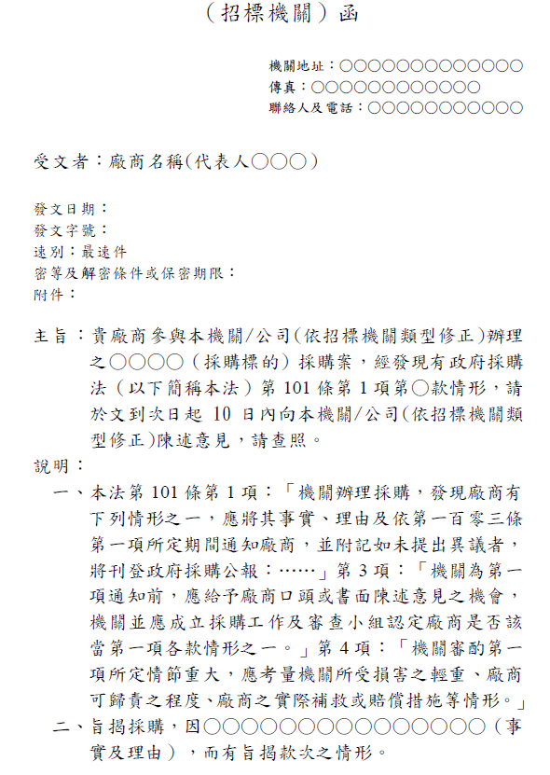

Slide 58
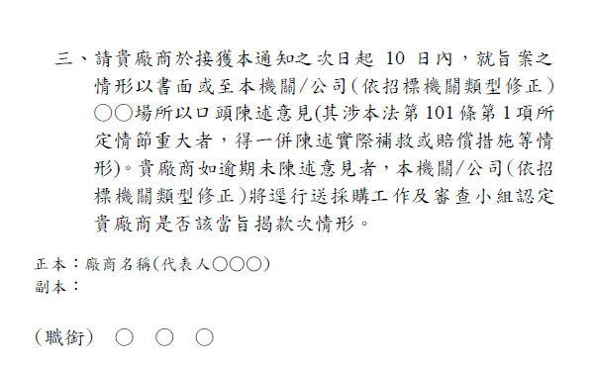

Slide 59
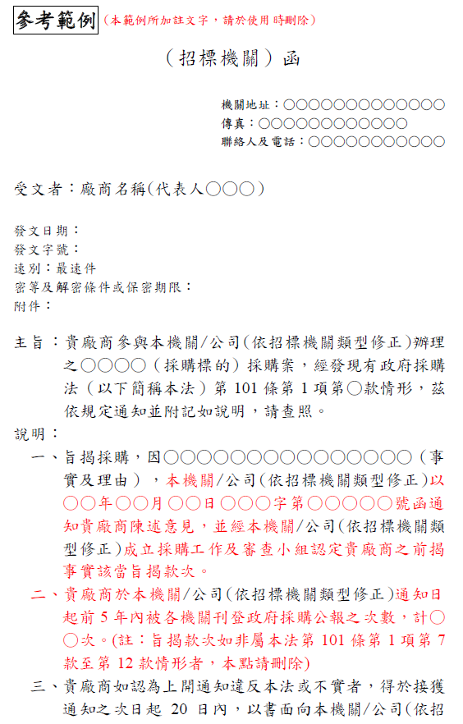

Slide 60
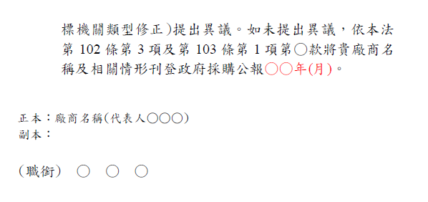

Slide 61
壹、政府採購法修法重點
第103條
修正條文 | 現行條文
依前條第三項規定刊登於政府採購公報之廠商，於下列期間內，不得參加投標或作為決標對象或分包廠商： 一、有第一百零一條第一項第一款至第五款、第十五款情形或第六款判處有期徒刑者，自刊登之次日起三年。但經判決撤銷原處分或無罪確定者，應註銷之。 二、有第一百零一條第一項第十三款、第十四款情形或第六款判處拘役、罰金或緩刑者，自刊登之次日起一年。但經判決撤銷原處分或無罪確定者，應註銷之。 | 依前條第三項規定刊登於政府採購公報之廠商，於下列期間內，不得參加投標或作為決標對象或分包廠商： 一、有第一百零一條第一款至第五款情形或第六款判處有期徒刑者，自刊登之次日起三年。但經判決撤銷原處分或無罪確定者，應註銷之。 二、有第一百零一條第七款至第十四款情形或第六款判處拘役、罰金或緩刑者，自刊登之次日起一年。但經判決撤銷原處分或無罪確定者，應註銷之。

Slide 62
壹、政府採購法修法重點
第103條(續)
修正條文 | 現行條文
三、有第一百零一條第一項第七款至第十二款情形者，於通知日起前五年內未被任一機關刊登者，自刊登之次日起三個月；已被任一機關刊登一次者，自刊登之次日起六個月；已被任一機關刊登累計二次以上者，自刊登之次日起一年。但經判決撤銷原處分者，應註銷之。(第1項) 機關因特殊需要，而有向前項廠商採購之必要，經上級機關核准者，不適用前項規定。(第2項) 本法中華民國一百零八年四月三十日修正之條文施行前，已依第一百零一條第一項規定通知，但處分尚未確定者，適用修正後之規定。(第3項) | 機關採購因特殊需要，經上級機關核准者，不適用前項之規定。(第2項)。

Slide 63
壹、政府採購法修法重點
※違約情形其停權期間採累計加重處罰之方式，以更符合比例原則。
為兼顧法安定性及廠商權益，定明本次修正條文施行前，已依現行條文第101條第1項規定通知，但處分尚未確定者，適用修正後之規定。

Slide 64
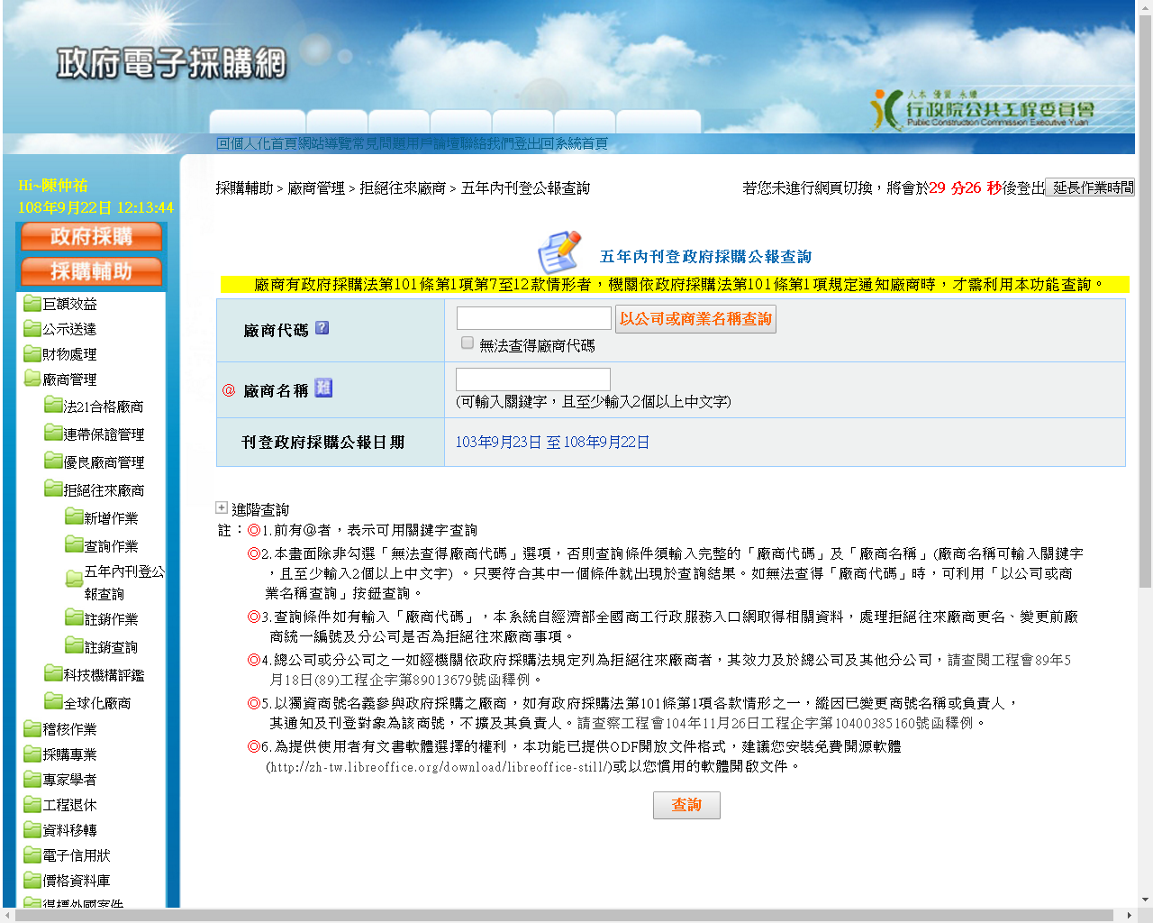

Slide 66
壹、政府採購法修法重點
Ｑ：總統公布施行後，機關於施行前已通知廠商刊登政府採購公報，尚未確定案件是否須依新修正第101條規定，重行通知廠商及重行認定?

Slide 67
壹、政府採購法修法重點
A:工程會108年7月12日工程企字第1080100588號函
一、採購法第101條至第103條之立法架構，第101條為刊登政府採購公報構成要件及裁處程序，第102條為救濟及刊登程序，第103條為刊登效果。
二、採購法第103條增訂第3項，所稱「適用修正後之規定」，未定明適用前二條，爰僅適用第103條規定，而未及於第101條及第102條規定，依其修法理由，係為兼顧法安定性。

Slide 68
壹、政府採購法修法重點
A:工程會108年7月12日工程企字第1080100588號函
三、採購法修法後第101條增訂「陳述意見」、「成立採購工作及審查小組」等係裁處程序之規定，縱依程序從新原則，係指該事件刻正進行該程序或尚未經該程序階段，始適用之，非就已經過之程序重新進行；若裁處(通知)程序已完成，則既無從進行該程序，爰亦無程序從新之適用。

Slide 69
壹、政府採購法修法重點
政府採購法施行細則修正重點
108年11月8日公布
※第109條之1
(一)機關依本法第101條第3項規定給予廠商陳述意見之機會，應以書面通知，廠商於送達之次日起十日內，以書面或口頭向機關陳述意見。
(二)廠商依本法第101條第3項規定以口頭方式向機關陳述意見時，應至機關指定場所陳述意見，機關應以文字、錄音或錄影等方式紀錄。

Slide 70
壹、政府採購法修法重點
政府採購法施行細則修正
※第111條
刪除延誤履約情節重大之認定
※第112條之1
採購法第103條第1項第3款所定通知日，為機關通知廠商有本法第101條第1項各款情形之一之發文日期。

Slide 71
貳、採購稽核應注意事項
一、採購稽核目的
提升採購品質
發現廠商不當違法行為
避免機關採購違反法令

Slide 72
貳、採購稽核應注意事項
二、採購稽核重點
案件來源
監審檢調機關
媒體
報導
民意
關切
民眾或廠商檢舉
主管
機關
政府電子採購網
其他異常採購案件

Slide 73
貳、採購稽核應注意事項
二、採購稽核重點
招標階段
開標、審標及決標階段
履約階段之缺失
驗收階段
其他

Slide 74
貳、採購稽核應注意事項
二、採購稽核重點
(一)招標階段
1.依採購法第22條第1項第9款辦理未敘明該款情形。

Slide 75
貳、採購稽核應注意事項
案例1：
某機關辦理採購，招標公告登載依本法「第22條第1項第9款」辦理限制性招標，機關106年1月12日簽辦採購簽呈說明五、（一）逕載明「招標方式：擬依據『政府採購法』第22條第1項第9款規定：『委託專業服務、技術服務或資訊服務，經公開客觀評選為優勝者』，準用最有利標評選方式辦理」。

Slide 76
貳、採購稽核應注意事項
二、採購稽核重點
(一)招標階段
2.洽廠商訪價或規格，未依採購法第34條第1項後段辦理，不慎洩漏招標資訊致廠商提前知悉招標規範而得提早準備。

Slide 77
貳、採購稽核應注意事項
案例2：
某機關辦理採購，機關於採購前以未公開程序洽○○工程有限公司及○○有限公司2家廠商訪價（均參與本案投標），致廠商提前知悉招標規範而得提早準備，違反本法第34條第1項前段規定「機關辦理採購，其招標文件於公告前應予保密」。

Slide 78
貳、採購稽核應注意事項
二、採購稽核重點
(一)招標階段
3.機關為避免廠商異議，產生困擾，於招標文件規定，廠商不得對機關決定異議。

Slide 79
貳、採購稽核應注意事項
案例3：
契約附件「工程補充說明書」第12點「承包人所僱工人不聽監工人員指揮或工作低能認為不能滿意時，得令承包人另換員工不得異議。」及第17點「本工程AC料及混凝土施工中由本府鑽心抽驗所需抽驗費用應由承包商負擔不得異議。」

Slide 80
貳、採購稽核應注意事項
二、採購稽核重點
(一)招標階段
4.機關於招標文件規定，增訂法規所無之規定，影響廠商參與投標之權利。
案例4：
某機關辦理財物採購案，於投標須知第5節第3點第10款規定，標單未蓋與所附印模單相符之印章者為無效標。

Slide 81
貳、採購稽核應注意事項
二、採購稽核重點
(一)招標階段
5.機關於招標文件之規定，前後不一致，有所矛盾。

Slide 82
貳、採購稽核應注意事項
案例5：
機關辦理勞動派遣採購案，契約第8條規定「派遣勞工資格需具特殊技能者，派遣勞工應繳驗能力證明文件；必要時由廠商向機關商借場地辦理實地測驗，機關僅得提供事務性協助」，需求說明書第參點規定「所需人員資格如具特殊技能者，本局得實地測驗，或要求繳驗能力證明文件……」，招標文件不一致。

Slide 83
貳、採購稽核應注意事項
案例6：
圖號A8-04「視聽座椅詳圖」「FGT-978-W58.5-H95-A3大桌板（420*290mm）」註1規定保固1年及圖號A8-01「300型合金鋼高架地板」之合金鋼高架地板施工規範6.規定保固1年，均與工程採購契約第16條第（一）2（1）約定保固2年不一致。

Slide 84
貳、採購稽核應注意事項
案例7：
機關辦理採購，招標公告及投標須知第61點載明不採行協商措施，惟查評選委員評分表備註所載「……個別廠商之平均總評分未達七十分者不得列為協商及議價對象」。

Slide 85
貳、採購稽核應注意事項
二、採購稽核重點
(一)招標階段
6.機關訂定底價，未依採購法第46條規定辦理。

Slide 86
貳、採購稽核應注意事項
案例8：
機關105年1月5日簽陳底價核定單，機關底價訂定分析明細表之擬定底價，同預算金額310,150,000元，未見依上開市場行情（例如：工程會價格資料庫及行政院主計總處營建物價指數）及政府機關決標資料（例如：類案道路工程之決標標比）等因素提出分析資料。

Slide 87
貳、採購稽核應注意事項
二、採購稽核重點
(一)招標階段
7.廠商資格訂定不符投標廠商資格與特殊或巨額採購認定標準。

Slide 88
貳、採購稽核應注意事項
案例9：
機關辦理住宿服務採購案，第1次招標公告機關訂定廠商資格摘要為「公司登記證明旅館觀光業（J901011）或一般旅館業（J901020）；通過政府立案許可，並經交通部觀光局評鑑三星級以上之旅館」。

Slide 89
貳、採購稽核應注意事項
案例10：
機關辦理巨額之港灣設計採購案，並訂有特定資格（按：截止投標日前5年內，完成承攬碼頭、堤岸、港灣……技術服務之契約…單次契約金額不低於11,148,000元，或累計契約金額不低於27,870,000元），惟未見有依資格認定標準第13條規定，評估可能符合特定資格之廠商家數，並檢討有無不當限制競爭之情形。

Slide 90
貳、採購稽核應注意事項
二、採購稽核重點
(一)招標階段
8.招標文件所擬訂技術規格，抄襲特定廠商之規格資料。

Slide 91
貳、採購稽核應注意事項
案例11：
機關辦理頂樓水塔設置工程，契約圖說AC-02冷卻水塔圖樣規格與廠商送審○○實業股份有限公司所生產之冷卻水塔圖樣規格雷同。

Slide 92
貳、採購稽核應注意事項
二、採購稽核重點
(一)招標階段
9.機關訂定規格，規定需符合特定標準或具有特定商標。

Slide 93
貳、採購稽核應注意事項
案例12：
圖號A6-2要求遮陽捲簾防火性符合美國NFPA-701標準。
機關辦理適用GPA之工程採購案，惟圖號A9-06訂明「木絲水泥板」須提送國內生產製造工廠登記證具MIT標章。

Slide 94
貳、採購稽核應注意事項
二、採購稽核重點
(一)招標階段
10.機關成立採購評選委員會，未於開標前成立。

Slide 95
貳、採購稽核應注意事項
案例13：
機關辦理公告金額以上之郵件系統、垃圾郵件系統軟硬體、帳號管理系統、郵件社交工程系統等設備維護案，本案於103年10月17日開標，惟機關於103年10月20簽報確認採購評選委員名單，後經核定，爰本案評選委員會成立時間點為開標後、評選前，未符組織準則第3條規定。

Slide 96
貳、採購稽核應注意事項
二、採購稽核重點
(一)招標階段
11.招標機關聘請招標機關以外之委員，未有書面同意資料。

Slide 97
貳、採購稽核應注意事項
案例14：
機關聘請專家學者擔任採購案評選委員，未見徵詢外聘委員同意擔任評選委員之同意書等書面資料，日後類案請參考本會網站之外聘委員意願調查表辦理，以免爭議。

Slide 98
貳、採購稽核應注意事項
二、採購稽核重點
(一)招標階段
12.採購評選委員會之召集人、副召集人選定不符規定或未載明選定方式。

Slide 99
貳、採購稽核應注意事項
案例15：
機關於102年12月11日簽核之評選委員會委員部分，首長批示「委員授權（工務）局長核辦」，爰局長授權由○技正主持，因「技正」一職不屬一級主管。

Slide 100
貳、採購稽核應注意事項
案例16：
機關104年10月21日簽辦採購評選委員會，機關首長指派召集人，惟未指派副召集人，另查機關其他會議紀錄亦無記載由委員互選產生副召集人之紀錄。

Slide 101
貳、採購稽核應注意事項
二、採購稽核重點
(二)開標、審標及決標階段
1.監辦單位未派員監辦，未於相關紀錄記載未派員之原因。

Slide 102
貳、採購稽核應注意事項
案例17：
機關於決標公告載明「機關有關單位（機關內之政風、監查（察）、查察、檢核或稽核單位）是否派員監辦」欄位登載「……不派員監辦情形：1.機關內無政風、監查（察）、督察、檢核或稽核單位」，惟本案開標紀錄及決標紀錄未依上開規定載明有關單位不派員監辦之特殊情形。

Slide 103
貳、採購稽核應注意事項
二、採購稽核重點
(二)開標、審標及決標階段
2.開標時，未查察廠商是否為合格廠商。

Slide 104
貳、採購稽核應注意事項
案例18：
機關辦理採購允許共同投標，於106年2月22日上午10時開標，惟機關開標時未查詢共同投標廠商是否為拒絕往來廠商，恐造成誤判開標前合格廠商家數計算。請機關注意本法施行細則第29條第2項關於外標封標示投標廠商名稱及地址之規定。

Slide 105
貳、採購稽核應注意事項
二、採購稽核重點
(二)開標、審標及決標階段
3.機關未確實查核廠商所提出之文件是否符合招標文件規定。

Slide 106
貳、採購稽核應注意事項
案例19：
機關辦理採購，投標須知依認定標準第4條載明投標廠商應附具「信用證明文件」。
本案截止投標日期為104年12月28日，機關審查廠商○○機電工程股份有限公司之投標證件，結果係為合格，惟查該公司所檢附○○商業銀行所出具104年4月20日查詢之第一類票據信用資料查覆單（含無拒絕往來紀錄），該查詢日已超過截止投標日半年。

Slide 107
貳、採購稽核應注意事項
案例20：
投標須知載明投標廠商之標價高於公告之預算者為投標文件內容不符合招標文件之規定、全份招標文件包括「……(十一)方案A：機票票種採個人票規劃及報價明細。(十二) 方案B：機票票種以團體票為主規劃及報價明細。……」。經檢視○○旅行社股份有限公司之投標文件，其方案A之標價超過預算金額，依前開投標須知規定應為不合格，惟機關於資格審查表仍勾選該廠商為合格。

Slide 108
貳、採購稽核應注意事項
二、採購稽核重點
(二)開標、審標及決標階段
4.機關未注意廠商是否有影響採購公正之違法或不當行為。

Slide 109
貳、採購稽核應注意事項
案例21：
機關辦理某建築新建工程採購案，計有三家廠商投標，開標當天僅○○營造有限公司出席，審標時其他二家廠商○○營造有限公司及○○營造有限公司因未附納稅證明，被判資格不符，致僅餘一家廠商符合招標文件規定，且以底價之99.83％標比決標，廠商有疑似刻意造成不合格致影響採購公正之違法或不當行為。

Slide 110
貳、採購稽核應注意事項
二、採購稽核重點
(二)開標、審標及決標階段
5.採購評選委員會工作小組初審意見未詳實說明廠商於評選項目差異。

Slide 111
貳、採購稽核應注意事項
案例22：
本案工作小組初審意見針對受評廠商差異性部分僅摘錄各廠商服務建議書及對應頁次，無法顯現受評廠商於各評選項目之差異性。
工作小組之初審意見未載明各評選項目所報內容是否符合招標文件規定，且僅摘錄服務建議書之頁數，未依審議規則第3條辦理。

Slide 112
貳、採購稽核應注意事項
二、採購稽核重點
(二)開標、審標及決標階段
6.未注意廠商於服務建議書所提實績經驗真實性。

Slide 113
貳、採購稽核應注意事項
案例23(1/2)：
評選須知四、(五)規定廠商服務建議書應包括「信譽及實績(需有經驗實績佐證文件)」，需求說明書六、(二)載明「請詳列全案執行期程、經費明細、人力執掌及國際展相關實績於服務建議書。」，評選項目「履約能力」之評選內容載明「專業團隊能力、人力配置、國際展覽相關實績經驗」(配分15)

Slide 114
貳、採購稽核應注意事項
案例23(2/2)：
博○設計行銷有限公司服務建議書載明其係原興○有限公司服務執行○市政府等機關國內外食品展之原班人馬專案團隊所籌組成立，列有10筆團隊相關經驗執行實績、9頁食品展類案歷年實績之活動照片，及2頁相關實績經驗佐證文件；查其佐證文件(決標紀錄、攤位設計示意圖)，及歷年實績之活動照片所涉採購案均係原興公司得標之採購案件，並非博○公司得標履約之案件，博○公司使用原興公司之履約實績證明及活動照片作為投標文件，請依本法第50條規定處理。

Slide 115
貳、採購稽核應注意事項
二、採購稽核重點
(二)開標、審標及決標階段
7.評選委員之評選結果有明顯差異，卻未提交未員會議決或依委員會決議辦理複評。

Slide 116
貳、採購稽核應注意事項
案例24：
本案評選委員評分總表顯示，3號評選委員將編號4廠商評為第1名，與編號2、5及6委員均將該廠商評為第7名之結果不同，有明顯差異情形，惟查評選會議紀錄十二、2僅記載「經召集人詢問各出席委員，均認為不同委員之評選結果無明顯差異情形。」

Slide 117
貳、採購稽核應注意事項
總評分法
廠商編號 | 甲 | 乙 | 丙
廠商名稱 評選委員
 | 得分加總 | 得分加總 | 得分加總
1 | 80 | 81 | 75
2 | 82 | 75 | 81
3 | 82 | 80 | 78
4 | 75 | 83 | 82
5 | 88 | 85 | 84
廠商標價 | 1,523,520 | 1,435,400 | 1,488,570
總評分 | 407 | 404 | 400
平均總評分 | 81.4 | 80.8 | 80
名次 | 1 | 2 | 3

Slide 118
貳、採購稽核應注意事項
序位法
廠商編號 | 甲 | 乙 | 丙
廠商名稱 評選委員
 | 得分加總 | 得分加總 | 得分加總
1 | 2 | 1 | 3
2 | 1 | 3 | 2
3 | 1 | 2 | 3
4 | 3 | 1 | 2
5 | 1 | 2 | 3
廠商標價 | 1,523,520 | 1,435,400 | 1,488,570
總序位值 | 8 | 9 | 13
名次 | 1 | 2 | 3

Slide 119
貳、採購稽核應注意事項
二、採購稽核重點
(二)開標、審標及決標階段
8.機關未確實「依政府採購法第五十八條處理總標價低於底價百分之八十案件之執行程序」辦理。

Slide 120
採購法第58條(標價偏低)執行程序
底價80%
(A)無顯不合理
最低標主動表示標價錯誤，要求不予決標？
(B)顯不合理
照價決標予最低標；不接受決標：GPL 31,101
最低標價
說明合理
決
標
限期通知最低標提出說明
說明尚非完全合理+差額保證金
說明顯不合理
逕不決標予最低標
未期限內提出說明
未提出差額保證金
底價70%
(A)無顯不合理
(B)顯不合理
說明合理
限期通知最低標提出說明
說明顯不合理or尚非完全合理
逕不決標
予最低標
最低標表示願意提出差額
保證金者，機關應予拒絕
未期限內提出說明

Slide 121
貳、採購稽核應注意事項
案例25(1/2)：
本案開標結果以○○營造股份有限公司報價215,360,000元最低，為底價290,000,000元之74.26％，機關依執行程序第4項規定，通知廠商提出說明，該廠商於通知期限內提出書面說明，經機關審查認為該說明合理，於105年7月11日簽准依上開執行程序第4項之1規定，照價決標予最低標廠商○○營造股份有限公司，惟細究廠商105年6月25日所提報

Slide 122
貳、採購稽核應注意事項
案例25(2/2)：
價偏低說明「經檢討分析乃相關協力廠商未全部了解施工內容及規範致部分標價太過偏低所致（如不織布鋪設，植灌木，木麻黃，場地整修，垂直排水帶打設等工項）……」，顯然該說明尚非完全合理。」

Slide 123
貳、採購稽核應注意事項
二、採購稽核重點
(二)開標、審標及決標階段
9.機關未依招標文件審查，並於議價時配合廠商變更文件。

Slide 124
貳、採購稽核應注意事項
案例26：
招標文件需求說明書四、（四）、3載明「文宣品：……3.2○○紙膠帶至少3款，每款至少500份。……」，機關105年2月17日簽辦議價事宜，其中議價內容項次4載明「○○紙膠帶3款共1500個改做紙膠帶2款1000個及手工皂500份。」，其係廠商投標文件服務建議書原先載明之內容，與原招標文件規定不相符，機關簽辦將其納為議價內容，有更改原招標文件規定之情形，且該份簽呈未見敘明機關更改原招標文件規定之理由，請檢討。

Slide 125
貳、採購稽核應注意事項
二、採購稽核重點
(三)履約階段之缺失
1.機關未落實履約管理內控，影響權益。

Slide 126
貳、採購稽核應注意事項
案例27：
契約第7條履約期限為106年6月1日至107年5月31日，契約訂約日期為106年6月1日，履約保證金依投標須知為契約金額10%（12萬元），另投標須知載明履約保證金繳納期限為簽訂契約前繳納，查機關提供稽核資料之「○○部自行收納款項收據」開立日期為106年8月2日，該收據並註明由得標廠商○○企業有限公司前一年度履約保證金117,000元轉充，再補繳差額3,000元，收取履約保證金時間已逾上開約定。

Slide 127
貳、採購稽核應注意事項
二、採購稽核重點
(三)履約階段之缺失
2.採購契約單價調整，未以合理性為前提。
案例28：
機關辦理採購，於投標須知第13條第2款訂明契約之各單項價格，應按決標總價與預算各單項價格及數量乘積加總之比率調整之。

Slide 128
貳、採購稽核應注意事項
二、採購稽核重點
(三)履約階段之缺失
3.機關未落實契約約定，要求廠商提交應交付文件、物品。

Slide 129
貳、採購稽核應注意事項
案例29：
契約第8條（十七）、1約定「廠商對其派至機關提供勞務之派駐人員，應訂立書面勞動契約……，並將該契約影本於簽約後10日內或機關另外通知之期限內送機關備查……」，機關文件未見廠商與派駐人員之勞動契約。

Slide 130
貳、採購稽核應注意事項
案例30：
契約附件之施工規範第09680章地毯2.3備品「本項地毯工程承包商除依契約規定完成本工程外，須另提供契約數量[1]%之地毯交給業主做為備用材料，其數量價款已包含於契約總價內，不另給付。」均訂有廠商須提供備品之規定，惟稽核會議時機關表示未要求廠商提供備品但已完成驗收。

Slide 131
貳、採購稽核應注意事項
案例31：
機關辦理工程採購，廠商品質計畫書及施工計畫書係於102年10月9日第1次提送監造單位審查，惟監造計畫書於同年10月21日始由機關核定，監造計畫核定日期晚於品質、施工計畫提送日期，顯見本案品質及施工計畫均未參考監造計畫擬定，未能落實三級品管制度。

Slide 132
貳、採購稽核應注意事項
二、採購稽核重點
(三)履約階段之缺失
4.廠商保險未依契約約定辦理，例如投保額度不符契約、保險期限未涵蓋履約期限、未依期限提出或未依採購特性約定合適保險。

Slide 133
貳、採購稽核應注意事項
案例32：
機關訂明廠商應於履約期間辦理「營造綜合保險」、「安裝工程綜合保險」、「雇主意外責任險」及「第三人意外責任險」，惟本案保險單未見「安裝工程綜合保險」相關條款內容。

Slide 134
貳、採購稽核應注意事項
案例33：
機關需求規範說明書五之序號6之備註載明「應於各場活動開始5日前，提送已辦妥保險證明文件……到會核備」，卷附資料顯示多場活動之保險證明文件未於各場活動開始5日前辦妥，與契約規定有間。

Slide 135
貳、採購稽核應注意事項
案例34：
契約第13條第2款第10目載明附加保險包含「雇主意外責任保險」，同條第3款第2目載明「保險期間內最高累積責任：50,000,000元」，惟「037A營造（安裝工程）綜合保險加保僱主意外責任險定作人附加條款」載明「保險期間內最高責任：NT$20,000,000」。

Slide 136
貳、採購稽核應注意事項
案例35：
本案契約第13條第2款第7目訂明保險期間為自決標日起至預定驗收合格（履約期限後3個月以上）之日止，查本案決標日期為105年12月9日，惟營造綜合保險單所載保險期間為：「自民國106年01月06日00時起至民國107年05月06日00時止……」。

Slide 137
貳、採購稽核應注意事項
案例36：
契約第13條第2款第7目載明「保險期間：自申報開工日起至履約期限屆滿之日加計3個月止。有延期或遲延履約者，保險期間比照順延。」保險單所載保險期間為106年4月3日起至106年10月10日止，查本案經機關同意展延工期2次（履約期限由106年7月1日展延至106年10月20日），惟廠商未依上開約定展延保險期間。

Slide 138
貳、採購稽核應注意事項
二、採購稽核重點
(三)履約階段之缺失
5.機關未落實查驗工作。
案例37：
工程施工期間機關及監造單位均未發現地磚鋪設未按圖施工，監造單位亦未依監造計畫實施查驗，未有品保文件紀錄留存及施工廠商未盡契約責任。

Slide 139
貳、採購稽核應注意事項
二、採購稽核重點
(三)履約階段之缺失
6.辦理契約變更，機關未檢討妥適性。

Slide 140
貳、採購稽核應注意事項
案例38(1/2)：
機關於決標後立即要求廠商辦理契約變更，且變更內容為納入評選項目之「媒體規劃」(配分為20%)。
按機關簽文，機關因業務需要，爰於決標後調整部分宣導項目，惟機關簽變更契約似未分析說明民○公司原建議書評選為最優勝廠商之優勢是否確保，對照於評選時各評選委員針對「媒體規劃」一致給予得標之民○公

Slide 141
貳、採購稽核應注意事項
案例38(2/2)：
司較高分數，機關允宜檢討本案契約變更之項目及內容(電視託播減少○○新聞……電視節目配合減少○○新聞……等)，是否符合公共利益及招標之公平性。

Slide 142
貳、採購稽核應注意事項
二、採購稽核重點
(三)履約階段之缺失
7.廠商未替相關履約勞工依規定投保。

Slide 143
貳、採購稽核應注意事項
案例39：
機關於契約第5條規定結案報告應附資料之人力資源作業包含每月投保紀錄資料，另機關107年8月29日簽說明四亦表示結案報告書須檢附資料包含投保紀錄，惟查本案機關所附廠商請款所提資料顯示陳○○投保日期為107年7月27日加保，並於同日退保，出勤表顯示出勤時間卻為107年7月13日，本案時薪、日薪請款明細表亦包含勞保費用，廠商似未依契約規定投保勞保。

Slide 144
貳、採購稽核應注意事項
二、採購稽核重點
(四)驗收階段之缺失
1.廠商未依規定通知機關竣工日期。

Slide 145
貳、採購稽核應注意事項
案例40：
採購契約第13條(二)驗收程序：「廠商應於履約標的預定完成履約日前或完成履約當日，將完成履約日期書面通知機關。……。」。
契約第7條（一）1.履約期限102年11月29日中午12時起至102年12月1日上午12時前完成全部工程，惟廠商102年12月3日函通知機關於102年12月1日竣工。

Slide 146
貳、採購稽核應注意事項
二、採購稽核重點
(四)驗收階段之缺失
2.機關未限期辦理驗收。
案例41：
本案契約第15條第2款第2目訂明工程竣工後，機關應於接獲廠商通知備驗或可得驗收之程序完成後30日內辦理驗收，查廠商於105年6月21日竣工，惟機關於105年8月22日始辦理驗收。

Slide 147
貳、採購稽核應注意事項
二、採購稽核重點
(四)驗收階段之缺失
3.機關驗收人員不符規定。
案例42：
採購法第71條第2項規定，驗收時應由機關首長或其授權人員指派適當人員主驗，惟查機關107年5月23日簽派驗收主驗人員係由○局局長授權人批示「請○發展中心派員主驗」，○○發展中心主任再核派○課長主驗。

Slide 148
貳、採購稽核應注意事項
二、採購稽核重點
(四)驗收階段之缺失
4.機關驗收未確實確認是否符合契約約定。

Slide 149
貳、採購稽核應注意事項
案例43(1/2)：
招標文件「材質特性說明」注意第2點載明「得標廠商交貨前，須自行將上述材質檢驗合格報告、出貨、授權或認證證明1份送交本廠，以作為日後驗收之依據」。查得標廠商所提之材質特性說明為「衣物成份規格說明：1.布料品名—桃皮紡條紋布(高密度防風布)(黃色)2.表布及裡布成份--100％ POLYESTER（聚脂纖維）」， 惟查驗收紀錄

Slide 150
貳、採購稽核應注意事項
案例43(2/2)：
內廠商提供「財團法人紡織產業綜合研究所」 2013年6月28日出具之試驗報告，僅就表布成份部分進行試驗，未見有關裡布成分及防風與防風係數之相關試驗報告，機關即核予驗收合格，未臻確實。

Slide 151
貳、採購稽核應注意事項
案例44：
投標須知第14點規定，本採購不適用我國締結之條約或協定，外國廠商不可參與投標，而本案招標文件未明定我國廠商所供應財物或勞務之原產地是否得為外國者；按前開規定，我國廠商所供應財物之原產地非屬我國者，視同外國廠商，惟查本案得標廠商(係我國廠商)驗收時所交之標的物產地為「中國大陸」，其究否符合招標文件及契約規定，請機關先檢討澄明。

Slide 152
貳、採購稽核應注意事項
二、採購稽核重點
(五)其他缺失
機關規劃時程不當，影響採購效益。

Slide 153
貳、採購稽核應注意事項
案例45：
機關辦理工程採購案106年10月16日決標，依契約第7條第1款第1目約定，履約期限為機關通知日起30日內開工，並於開工之日起570日內竣工。查「公共工程標案管理資訊系統」內，填報之「工程開工報告表」顯示，契約規定開工日為107年1月31日，惟實際開工日期為107年5月8日，已延遲3個月（按：機關人員於稽核會議中說明：本工程交通維持計畫，經○○市政府107年3月28日召開○○市港道路交通安全聯席會報道安會報審查通過後，始辦理開工），迄107年7月27日稽核日，該工程實際進度為0%，已嚴重影響原定採購效益。

Slide 154
貳、採購稽核應注意事項
案例46：
本案契約第7條第1款第1目訂明工程之施工應於決標日起7日內開工，查本案於103年12月23日決標，廠商於同年12月29日函報開工，惟機關於104年1月28日以建築物尚未取得使用執照為由同意廠商暫緩開工。104年5月29日廠商再次申報開工，惟機關於同年6月25日再次以未取得使用執照為由同意廠商停工，顯見機關採購作業期程規劃失當，履約進度未覈實管控，肇致多次停工。

Slide 155
簡報完畢
敬請討論

Slide 156
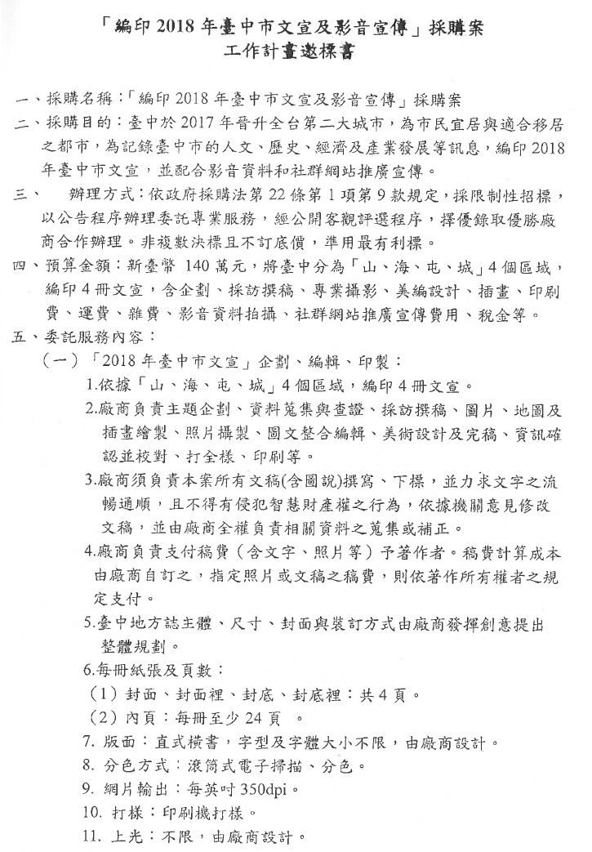

Slide 157
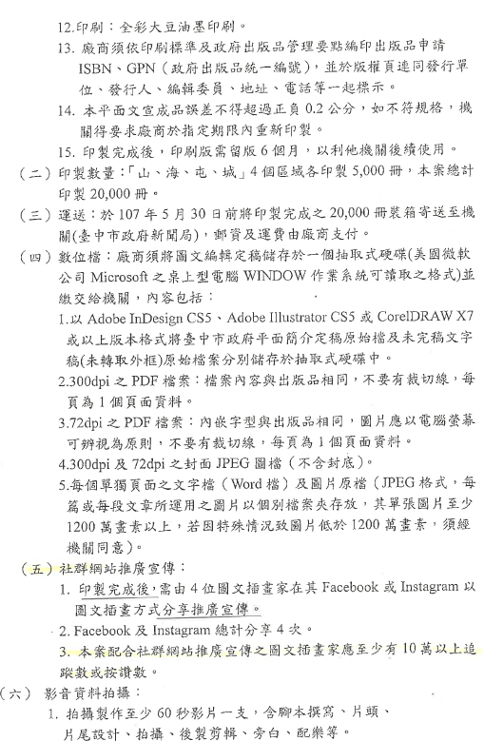

Slide 158
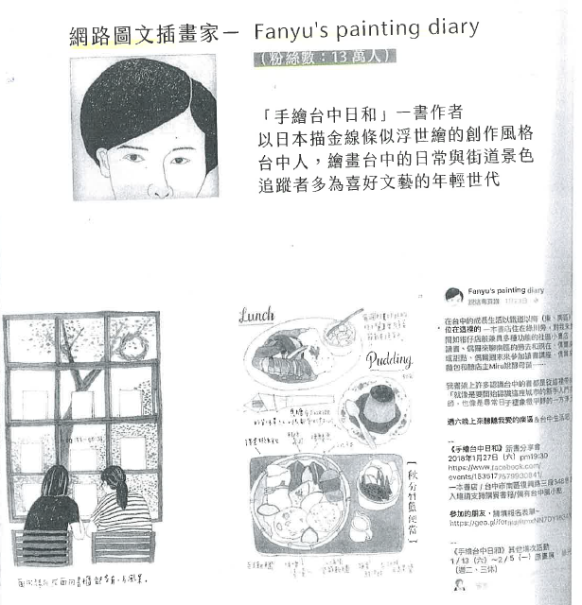

Slide 159
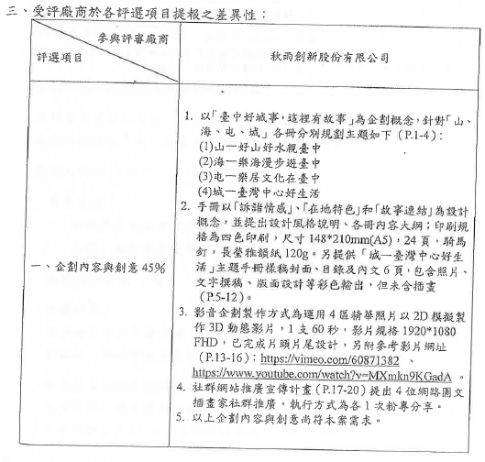

Slide 160
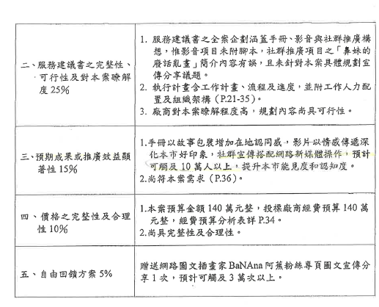

Slide 161
